Slide 1
সবাইকে শুভেচ্ছা

Slide 2
পরিচিতি
তাহমিনা পারভীন
সহকারী শিক্ষক
ভারারুল হারান মামুদ ইসলামিয়া দাখিল মাদ্রাসা, গাজীপুর ।

Slide 3
পাঠ পরিচিতি
শ্রেণিঃ নবম-দশম
বিষয়ঃ বাংলা ১ম পত্র
পাঠঃ সাহিত্যর রূপ ও রীতি
সময়ঃ ৫০মিনিট

Slide 4
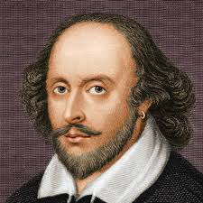
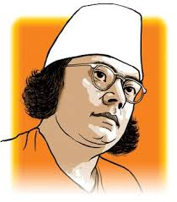
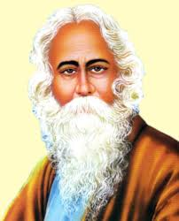
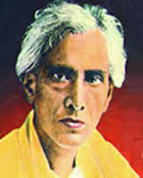
নিচের ছবিতে কী দেখতে পাচ্ছ ?
সাহিত্যিক

Slide 5
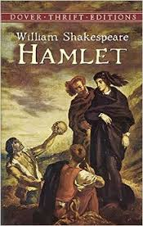
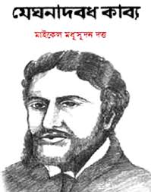
সাহিত্য

Slide 6
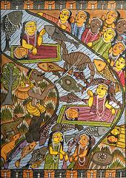
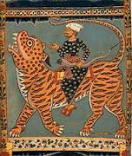
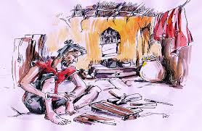
পাঠ ঘোষণা
সাহিত্যের রূপ ও রীতি হায়াৎ মামুদ

Slide 7
শিখনফল
এই পাঠ শেষে শিক্ষার্থীরা ...
লেখক হায়াৎ মামুদ সম্পর্কে বলতে পারবে।
নতুন শব্দের অর্থ লিখতে পারবে।
নাটকের শ্রেণিভেদ ব্যাখ্যা করতে পারবে।
নাটকের গঠনরীতি বিশ্লেষণ করতে পারবে।

Slide 8
সাহিত্যের রূপ
কবিতা
নাটক
উপন্যাস
ছোটগল্প
প্রবন্ধ

Slide 9
সাহিত্যের রীতি
আলোচনা
পর্যবেক্ষণ
নিয়ম-কানুন

Slide 10
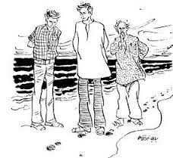
নাটক

Slide 11
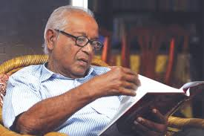
লেখক পরিচিতি
জন্মঃ১৯৩৯ সালের ২ জুলাই পশ্চিমবঙ্গের হুগলি জেলার মৌরা গ্রামে জন্মগ্রহণ করেন। বর্তমানে তিনি ঢাকার গেন্ডারিয়া অঞ্চলের স্থায়ী বাসিন্দা।
হায়াৎ মামুদ
শিক্ষাজীবনঃ
হায়াৎ মামুদ ঢাকার সেন্ট গ্রেগরিজ স্কুল থেকে প্রবেশিকা
এবং বর্তমান সরকারি শহীদ সোহরাওয়ার্দী কলেজ থেকে উচ্চ মাধ্যমিক পাশ করেন।
তিনি ঢাকা বিশ্ববিদ্যালয় থেকে বাংলায় স্নাতকোত্তর এবং
কলকাতার যাদবপুর বিশ্ববিদ্যালয়
থেকে পিএইচডি ডিগ্রি অর্জন করেন।
পুরস্কার ও সম্মাননাঃ
তিনি বাংলা একাডেমী পুরস্কারে ভূষিত হন।
কর্মজীবনঃ
চট্টগ্রাম বিশ্ববিদ্যালয়
ও জাহাঙ্গীরনগর বিশ্ববিদ্যালয়ে
অধ্যাপনা করেন
সাহিত্যকর্মঃ
কাব্যগ্রন্থঃ ‘স্বগত সংলাপ’,
‘প্রেম অপ্রেম নিয়ে বেঁচে আছি’।
জীবনী গ্রন্থঃ ‘রবীন্দ্রনাথঃ কিশোর জীবনী’, ‘প্রতিভার খেলা-নজরুল’।
গবেষণা গ্রন্থঃ ‘বাংলা লেখার নিয়ম কানুন’, ‘কিশোর বাংলা অভিধান’।

Slide 12
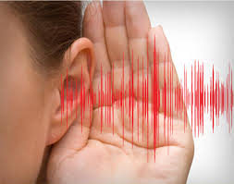
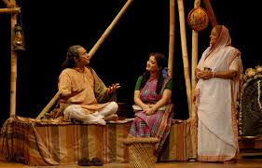
শব্দার্থ
যে কাব্য পড়া
ও শোনার জন্য
রচিত
শ্রব্যকাব্য
নাটককে দৃশ্যকাব্য বলা হয়েছে।
যা একসাথে দেখা
ও শোনা যায়।
দৃশ্যকাব্য

Slide 13
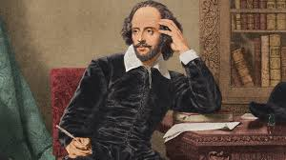
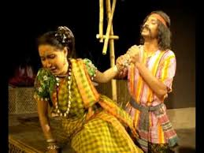
শেক্সপীয়র
ইংরেজ কবি ও নাট্যকার
এক অঙ্কের নাটক
একাঙ্কিকা

Slide 14
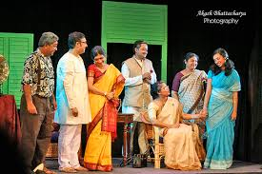
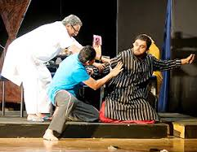
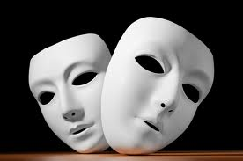
নাটকের সংজ্ঞাঃ
নাটক সংলাপ প্রধান শিল্পকর্ম। সুখ দুঃখ যুক্ত
মানুষের যে রূপচিত্রদর্শক সম্মুখে অভিনয়ের সাহায্যে প্রকাশ করা হয় তাই নাটক।

Slide 15
নাটকের গাঠনিক দিকসমূহ
নাটক সাধারণত পাঁচ অঙ্কের হয়ে থাকে-
১. প্রারম্ভ
২. প্রবাহ
৩. উৎকর্ষ
৫। উপসংহার
৪। গ্রন্থিমোচন

Slide 16
কাহিনীর বিষয় ও পরিণতির দিক থেকে
নাটকের শ্রেণি বিভাগ
নাটক
ট্রাজেডি
কমেডি
প্রহসন

Slide 17
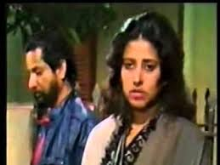
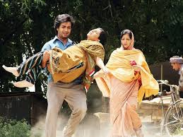
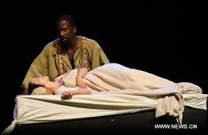
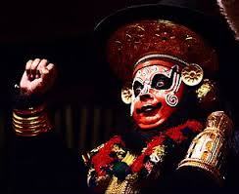
ট্রাজেডি নাটকঃ
রঙ্গমঞ্চেনায়ক বা নায়িকার জীবনকাহিনীর দৃশ্যপরম্পরা উপস্থাপনের মাধ্যমে যে নাটক দর্শক হৃদয়ে ভয় ও করুণা প্রশমিত করে করুণ রসের আনন্দ সৃষ্টি করে তাকে ট্রাজেডি নাটক বলে। যেমন- ‘কৃষ্ণকুমারী’ নাটক।

Slide 18
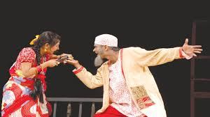
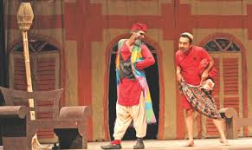
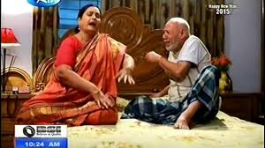
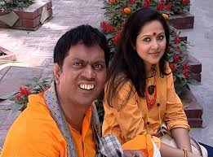
কমেডি নাটকঃ
মানব চরিত্রের যে কৌতুকপ্রদ দিক কাউকে পীড়ন করে না, ব্যথা দেয় না, হাস্যরস সৃষ্টি করে তাকে কমেডি নাটক বলে। ।

Slide 19
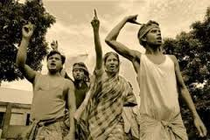
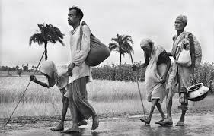
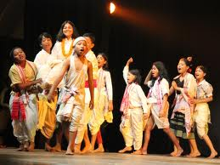
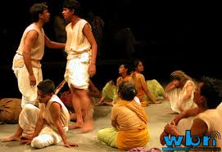
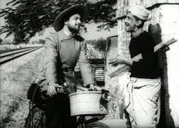
প্রহসন নাটকঃ
প্রহসনএক ধরণের সামাজিক নকশা। যেখানে সমাজের সমসাময়িক চিত্র তথা প্রতিবাদ, কিছুটা হাস্যরসের ছোয়ায় অভিনীত হয় তাই প্রহসন। যেমন -‘বিয়ে পাগলা বুড়ো’ নাটক।

Slide 20
শ্রেণিবিন্যাসের বিবেচনায় নাটকের বিভক্তিকরণঃ
নাটক
ঐতিহাসিক
সামাজিক
রোমান্টিক
ডিটেকটিভ
কাব্যধর্মী

Slide 21
দলগত কাজ
দল-১
নাটক সমাজের দর্পণ স্বরূপ’ - ব্যাখ্যা কর।
দল-২
নাটকের গাঠনিক দিকসমূহ মূল্যায়ন কর।

Slide 22
মূল্যায়ন
হায়াৎ মামুদ কোথায় জন্মগ্রহণ করেন?
সাহিত্যের শাখাগুলো কী কী?
নাটক কোন ধরনের শিল্পকর্ম?
নাটকের প্রধান তিনটি ধরন কী কী?
সাধারণত নাটকে কয়টি অঙ্ক থাকে?
প্রহসন কী?

Slide 23
বাড়ির কাজ
কাহিনীর বিষয় ও পরিনতির দিক থেকে নাটকের শ্রেণিভেদ ‘সাহিত্যের রূপ ও রীতি’ প্রবন্ধের আলোকে ব্যাখ্যা কর।

Slide 24
ধন্যবাদ

